Slide 1
논문 프로젝트7
순천향대학교
컴퓨터시스템연구실
유동균
25/04/10

Slide 2
목차
1. 프로젝트의 현 상황
2. Spring Cloud의 내부 코드 내용
3. 기능 구현
4. 쿠버네티스 적용

Slide 3
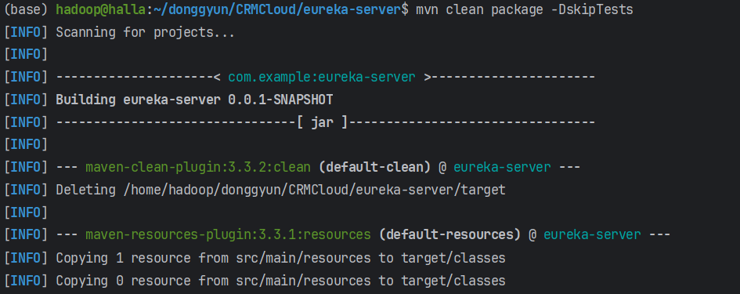
1. 오류 해결
오류 발생 이유
=> application.yml 파일과 추가적인 코드의 변경이 있었고 이를 적용한 Dockerfile 이미지를 사용하지 않았음
=> 이전 target폴더에 localhost:8761/eureka 의 URL로 지정이 되어있었음
http://eureka-server:8761/eureka/ 로 사용해야 함

Slide 4
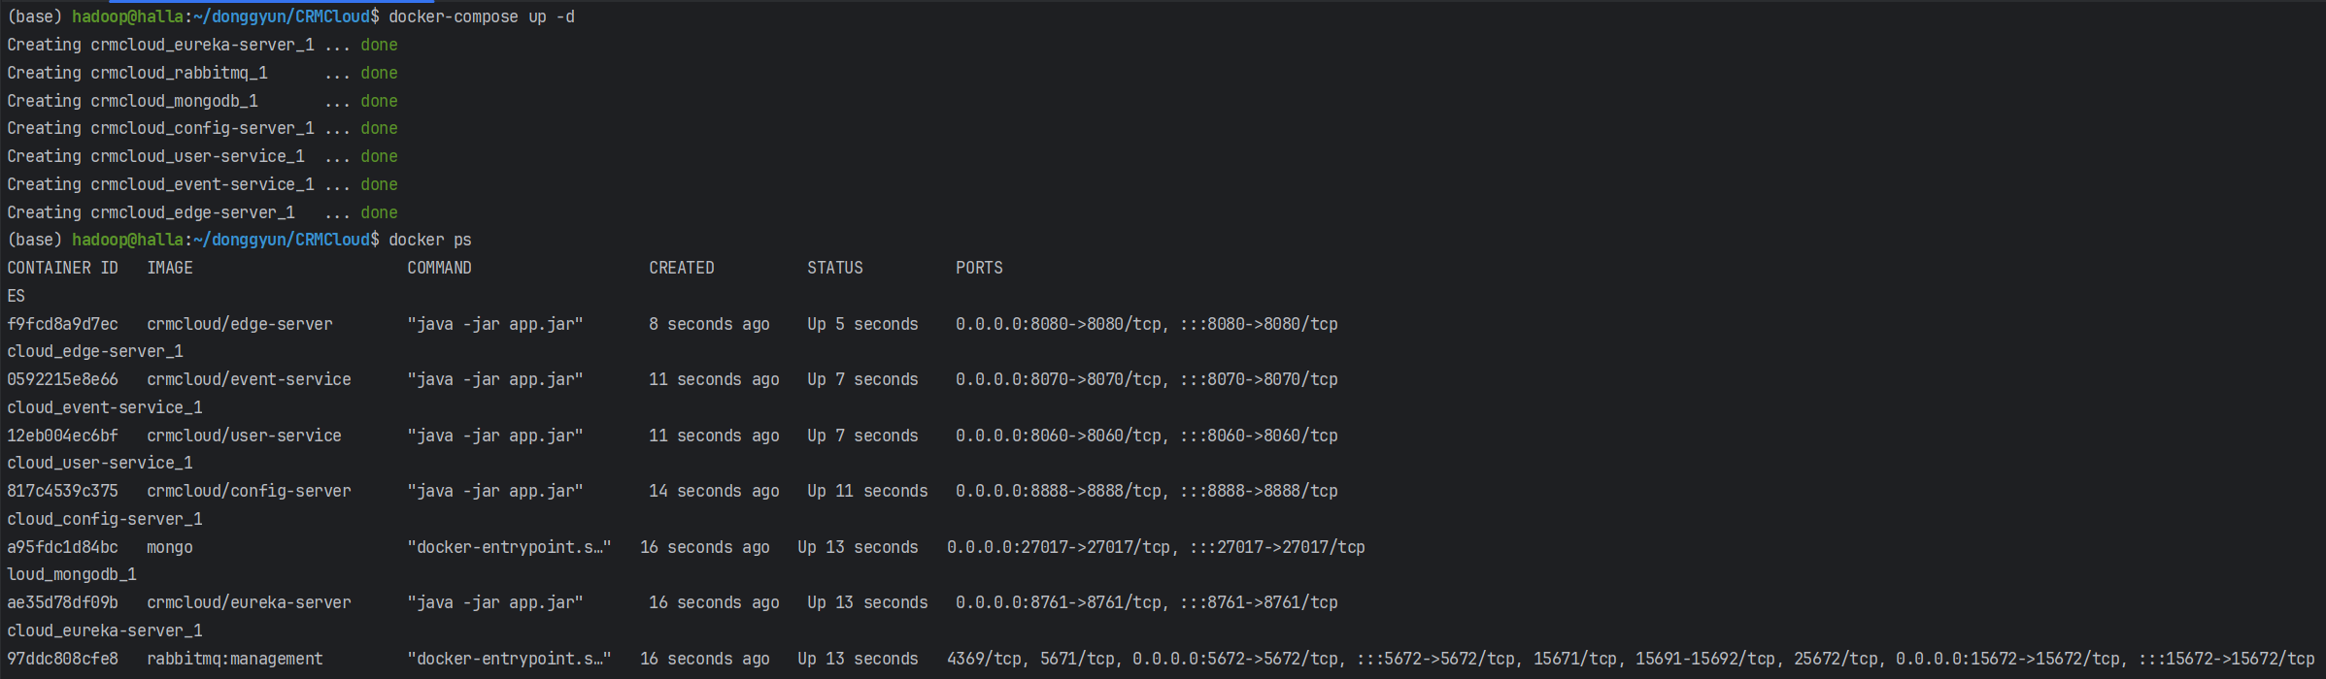
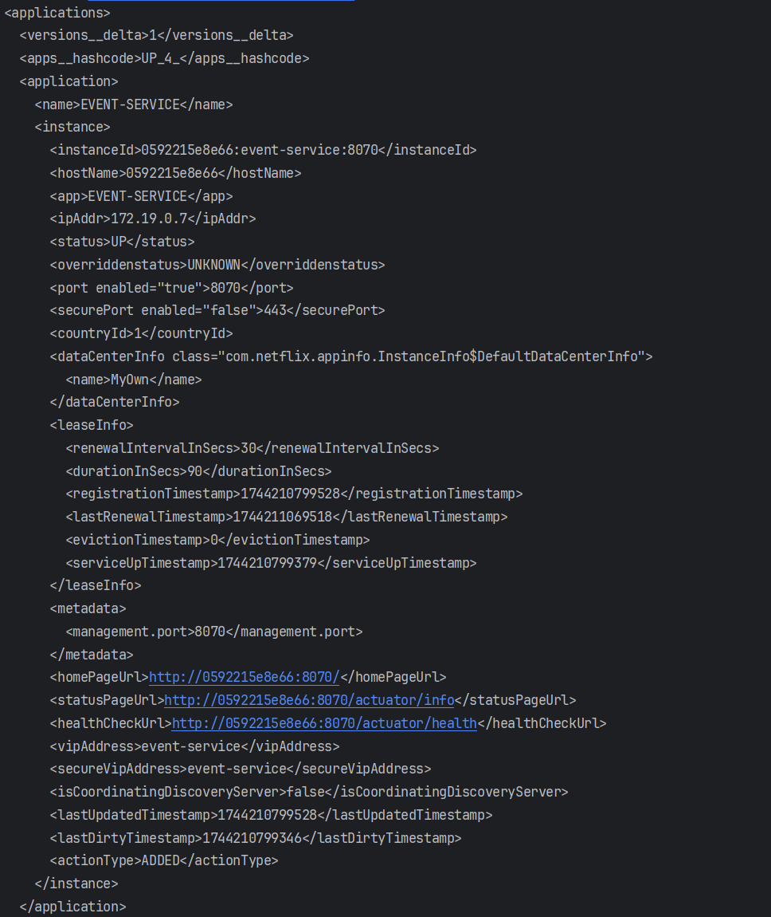
2. 오류 해결 후

Slide 5
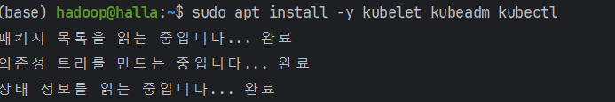
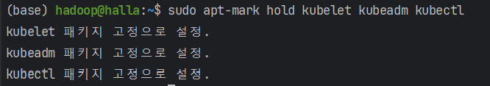
Kubernetes 의 설치 및 사용
Cri-dockerd 사용을 위해 golang 다운
kubeadm, Helm, Keda 설치 완료
Kubeadm 과 kubelet 등 버전 고정

Slide 6
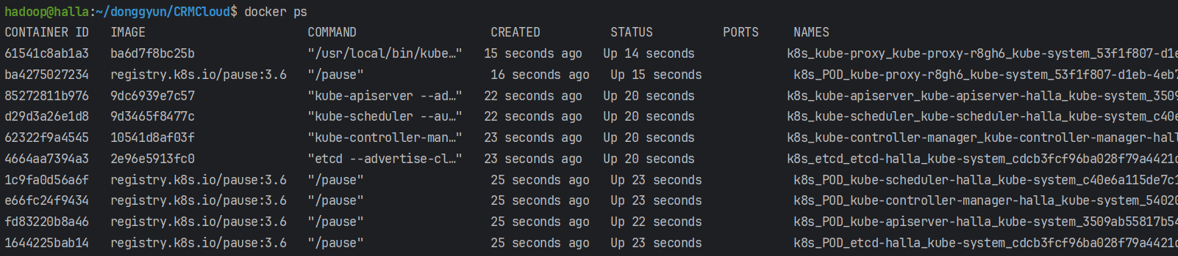
실행 되고있는 컨테이너 control plane

Slide 7
기능 구현
오토스케일링과 로드밸런싱의 테스트를 위한 최소한의 기능
기능
Customer 등록 기능
Customer 삭제 기능
Customer 이력 All 조회
Customer 등록 시 RabbitMQ를 사용한 등록 메시지 알람
Event RabbitMQ 단순 메시지 보내기 기능

Slide 8
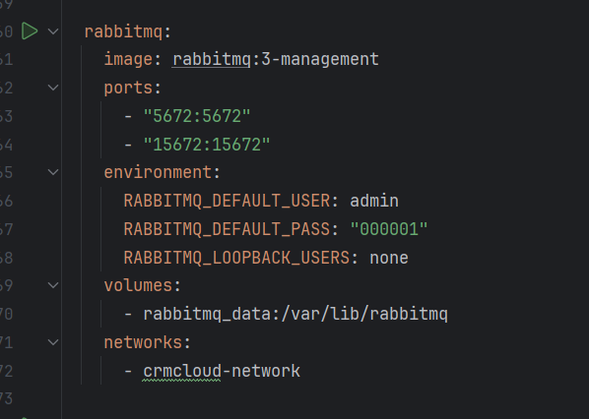
RabbitMQ 사용하면서 발생했던 오류

Slide 9
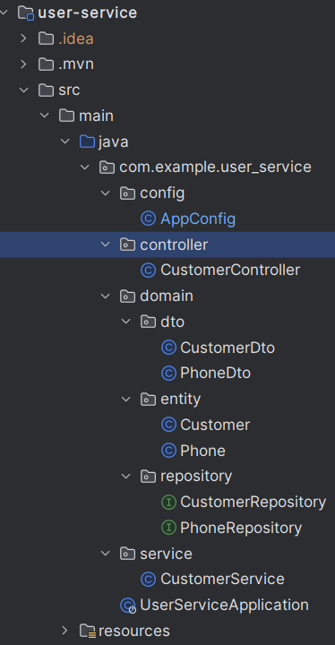
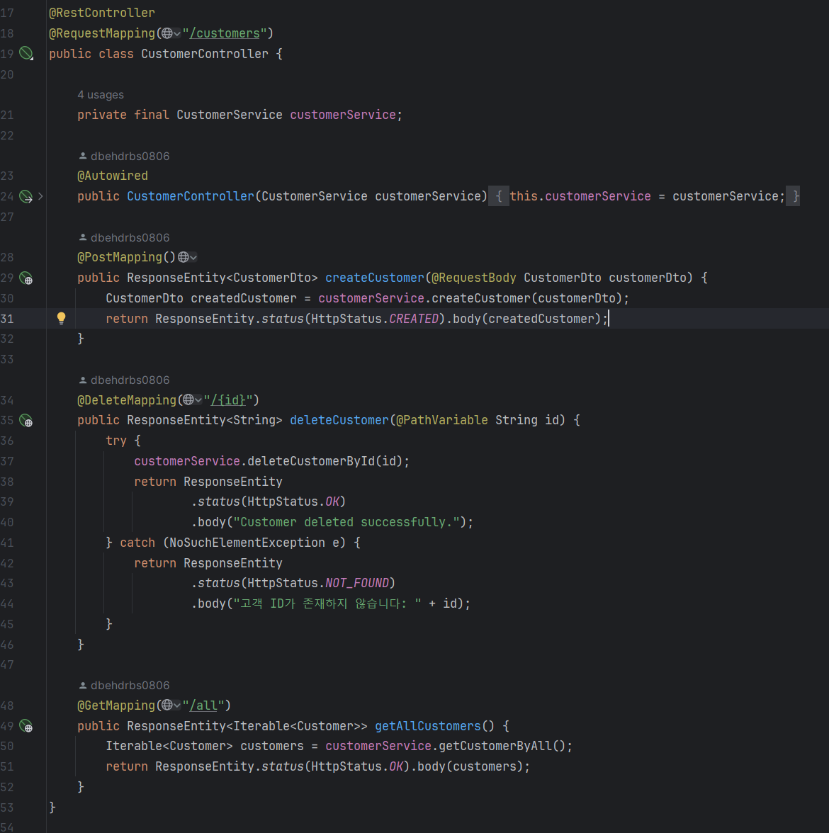
User-service

Slide 10
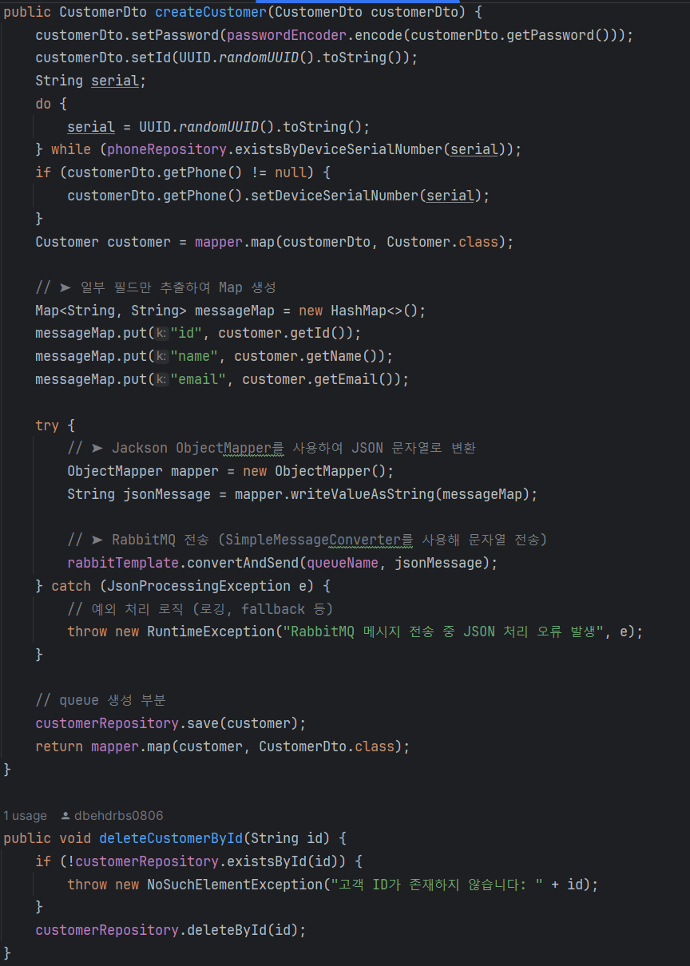
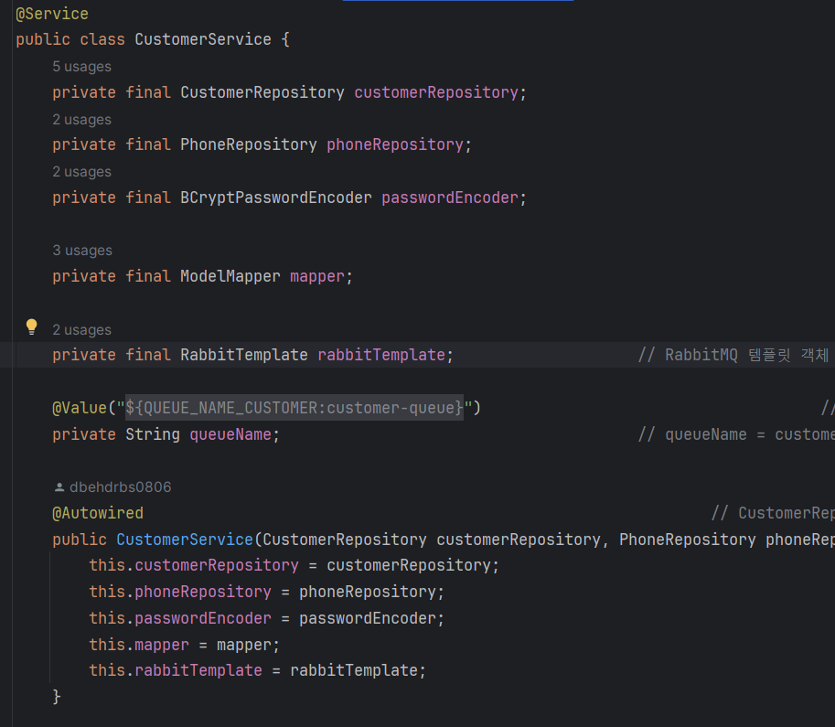
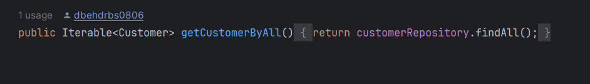
User-service

Slide 11
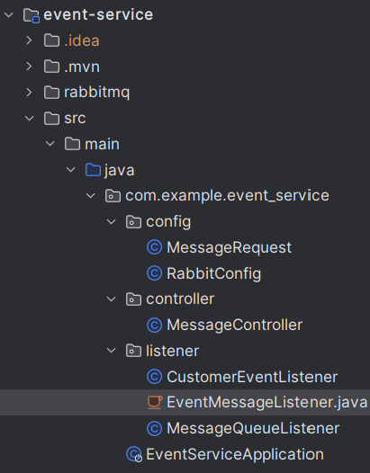
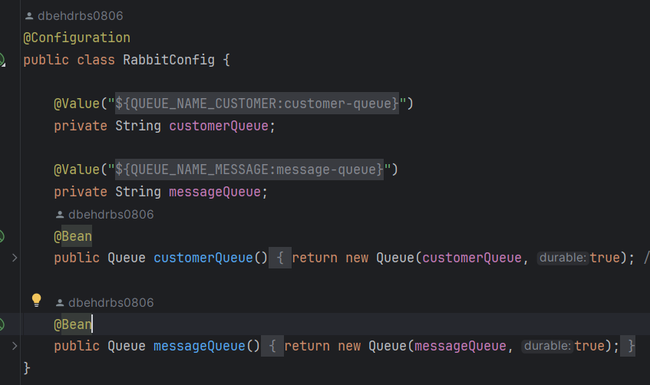
Event-service
RabbitMQ에 사용될 Queue를 생성해 보내는 위치

Slide 12
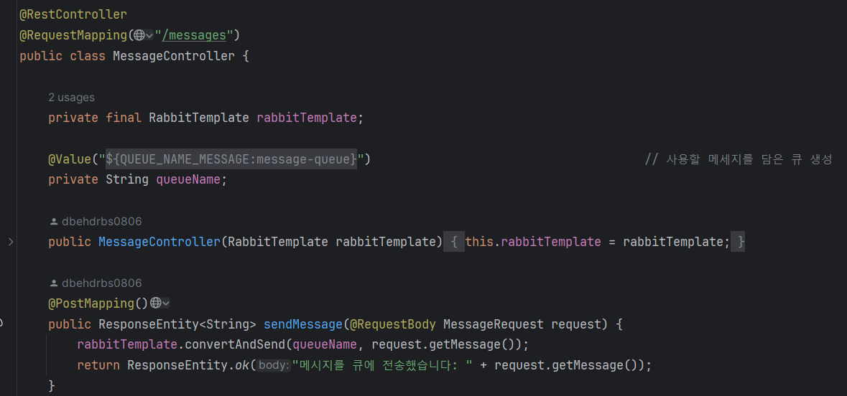
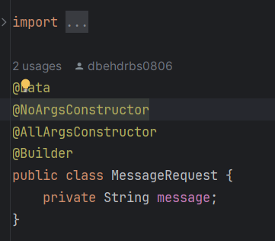
Event-service
기능 5 사용될 메시지 큐 객체

Slide 13
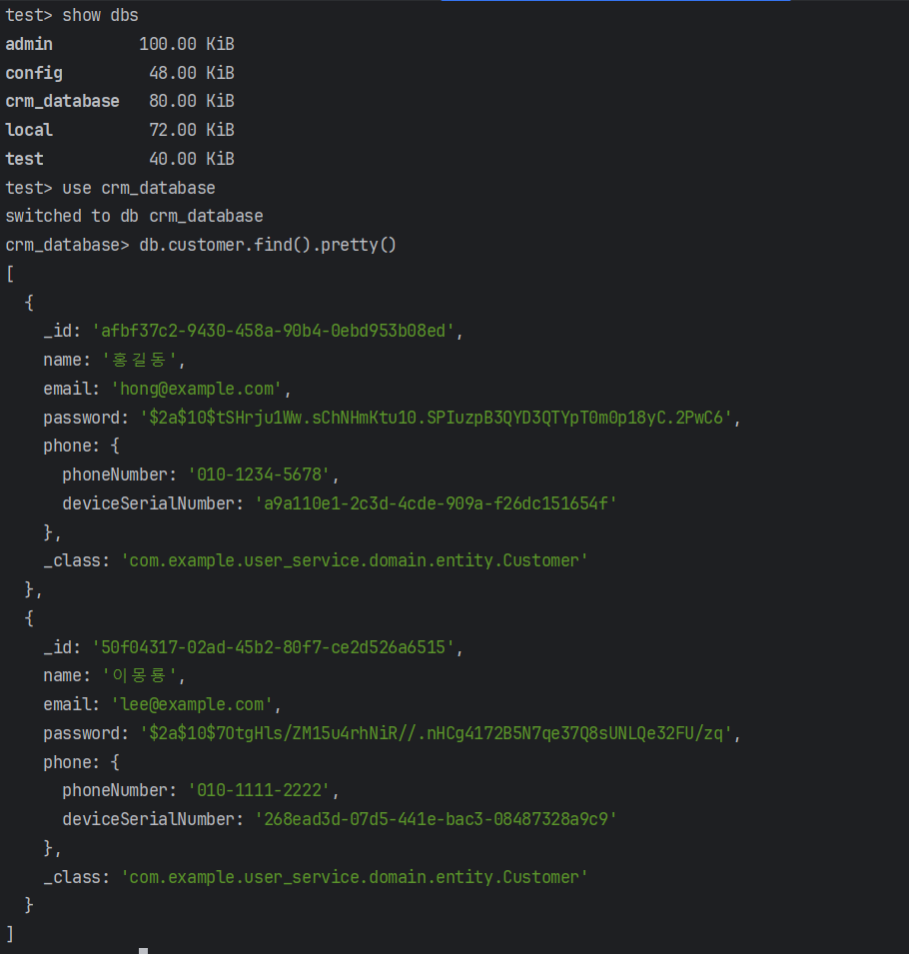
MongoDB에 저장된 내용

Slide 14
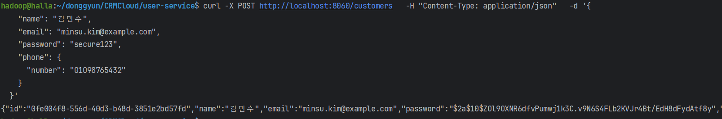
각 기능의 테스트 결과
기능 1 Customer 등록 기능
기능 2 Customer 조회 기능
기능 3 Customer 삭제 기능

Slide 15
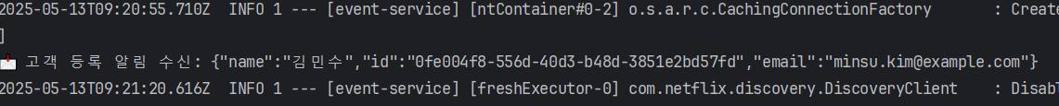
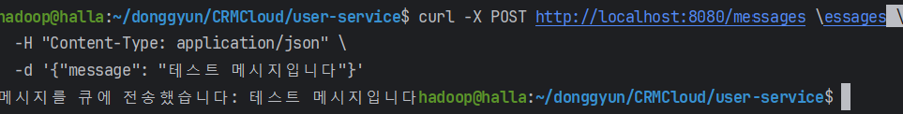

각 기능의 테스트 결과
기능 4 Customer 등록 시 발생하는 메시지 전송 RabbitMQ 기능
기능 5 간단한 메시지 전송 RabbitMQ 기능

Slide 16
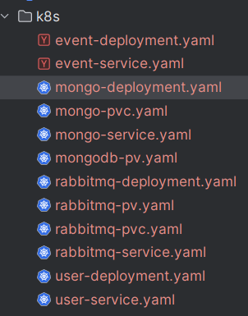
K8S 의 구성내용
Deployment.yaml, service.yaml
pv.yaml, pvc.yaml 로 구성되어 있음
앞으로 해야할 일
추가적으로 Eureka-server, Edge-server, Config-server 들의 Deployment 배치도 해야함
HPA 설정 및 KEDA의 설정 그리고 테스트

Slide 17
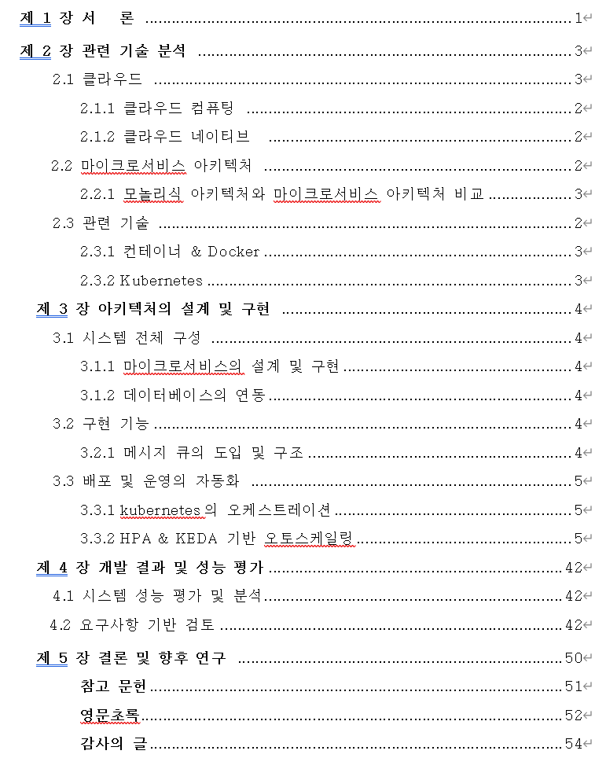
논문의 진행 상황
논문 제목
제목: 쿠버네티스 기반 스프링
클라우드 마이크로서비스
아키텍처의 설계 및 구현

